Slide 1
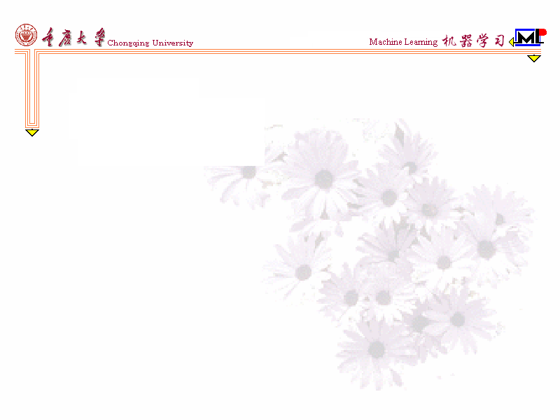
机器学习 Machine Learning
第六章：支持向量机
重庆大学计算机学院

Slide 2
引言：为什么我们需要支持向量机？

Slide 3
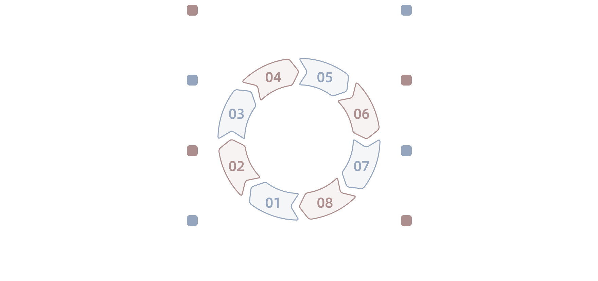
机器学习中的分类挑战：从线性可分到现实复杂数据
增强模型鲁棒性
边界泛化能力
鲁棒性确保模型在扰动下保持性能：需减少对局部变化的敏感度，提高对未知样本的适应力。
决策边界应具备良好外推能力，避免过拟合训练数据，提升在测试集上的表现稳定性。
多决策边界选择
异常点稳定性
存在多个可行的划分边界，泛化能力不同：需评估边界合理性，选择更具稳定性的方案。
模型应抵抗异常点的影响，防止个别样本扭曲决策面，保障整体分类逻辑一致性。
应对线性不可分
数据分布扰动
当特征无法被直线划分时，需引入非线性方法：如核技巧或复杂边界模型，以更好拟合实际分布。
真实场景中数据分布可能变化，模型需适应分布偏移，保持预测结果的一致性和可靠性。
处理数据噪声
优化边界合理性
现实数据常包含噪声和重叠，导致线性不可分：需通过预处理或鲁棒方法降低干扰，提升模型对异常值的容忍度。
合理边界应平衡间隔与误差，考虑全局结构而非局部细节，提升整体泛化与稳定性表现。

Slide 4
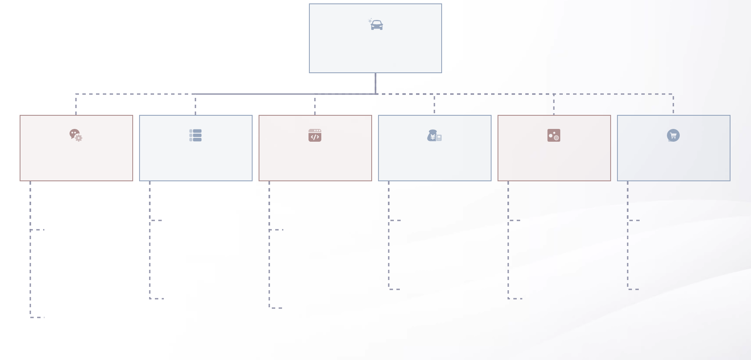
SVM的定位：小样本下的高泛化能力模型
SVM特性分析
小样本适用
高维高效性
最大间隔优势
稀疏解结构
核函数灵活
鲁棒性强
在训练数据较少时仍能保持良好性能，适合数据采集成本高的场景。
利用内积运算处理高维空间，计算效率不受维度爆炸显著影响。
通过最大化分类间隔提升模型泛化能力，增强对未知样本的适应性。
决策仅依赖于支持向量，其余样本不影响分类结果。
通过核技巧映射到高维空间，解决非线性可分问题。
对噪声和异常值具有一定容忍度，分类边界稳定。
模型简洁，存储开销小，预测速度快。
支持多种核函数选择，如RBF、多项式核，适应不同数据分布。
在特征重叠区域仍能保持清晰划分能力。
依赖支持向量构建模型，无需大量样本即可完成有效分类。
广泛应用于文本分类、图像识别等特征维度高的实际任务中。
有效抑制过拟合现象，提高分类边界鲁棒性。

Slide 5
与其他线性分类器的对比：逻辑回归 vs 感知机 vs SVM
分类器 | 决策机制差异 | 损失函数设计 | 解的稀疏性 | 泛化能力对比
逻辑回归 | 输出概率 | 对数损失 考虑所有样本置信度 | 使用全部数据 | 易受极端值影响
感知机 | 仅求可分 | 感知机损失 只关注分错的样本 | 使用全部数据 | 无唯一解
SVM | 追求最大间隔，兼顾准确性与鲁棒性 | hinge损失 关注分错 + 边界附近的样本 | 仅依赖支持向量构建模型，预测高效 | 通过最大间隔提升泛化性，小样本下表现更稳

Slide 6
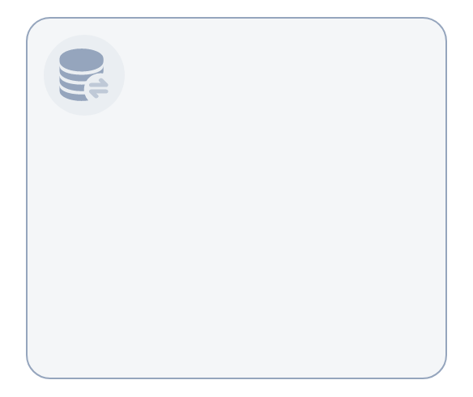
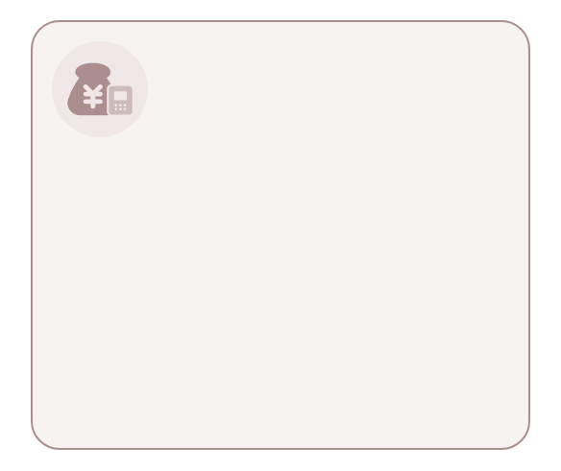

SVM的发展脉络与在现代AI中的角色
起源与奠基
历史转折点
现代AI中的定位
SVM由Vapnik等人于1995年正式提出，基于统计学习理论和结构风险最小化原则，奠定了小样本高泛化模型的基础。
20世纪末至21世纪初，SVM在文本分类、手写识别等任务中超越传统方法，成为机器学习主流算法之一。
虽被深度学习部分取代，但在小样本、高维稀疏数据场景中仍具独特优势与不可替代性。

Slide 7
大纲
间隔与支持向量
对偶问题
核函数
软间隔与正则化
支持向量回归
核方法

Slide 8
引子
线性模型：在样本空间中寻找一个超平面, 将不同类别的样本分开.
0

Slide 9
引子
-Q:将训练样本分开的超平面可能有很多, 哪一个好呢?
0

Slide 10
引子
-Q:将训练样本分开的超平面可能有很多, 哪一个好呢?
0
-A:应选择”正中间”, 容忍性好, 鲁棒性高, 泛化能力最强.

Slide 11
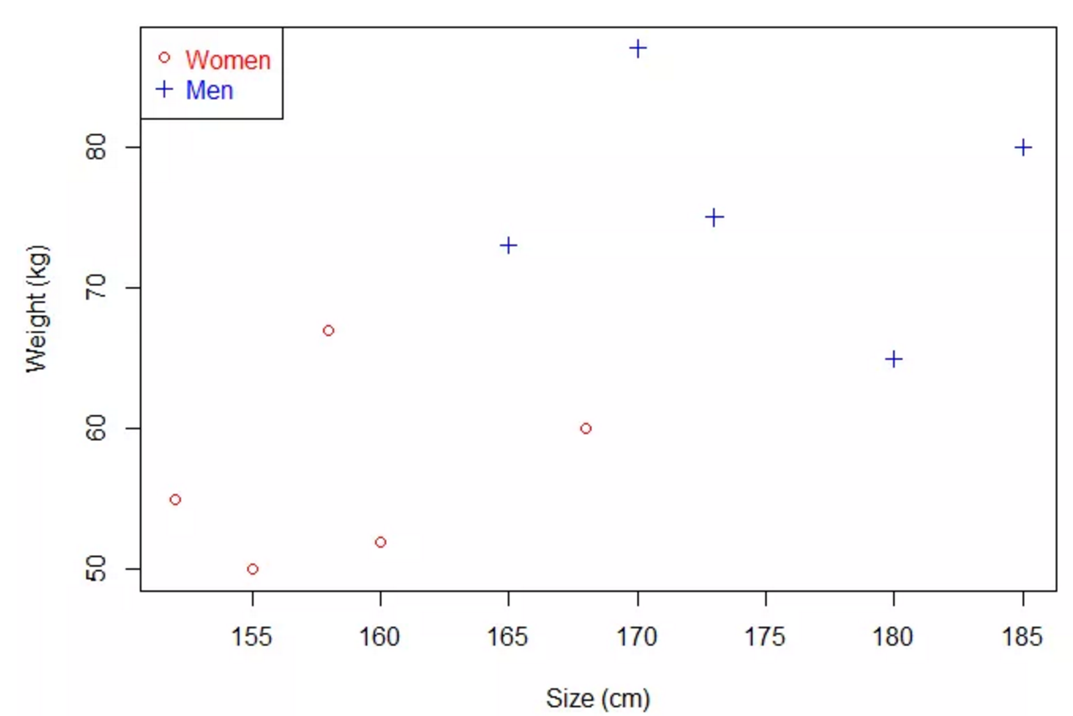
基本原理
某人高175厘米，重80公斤。
是男性还是女性呢？

Slide 12
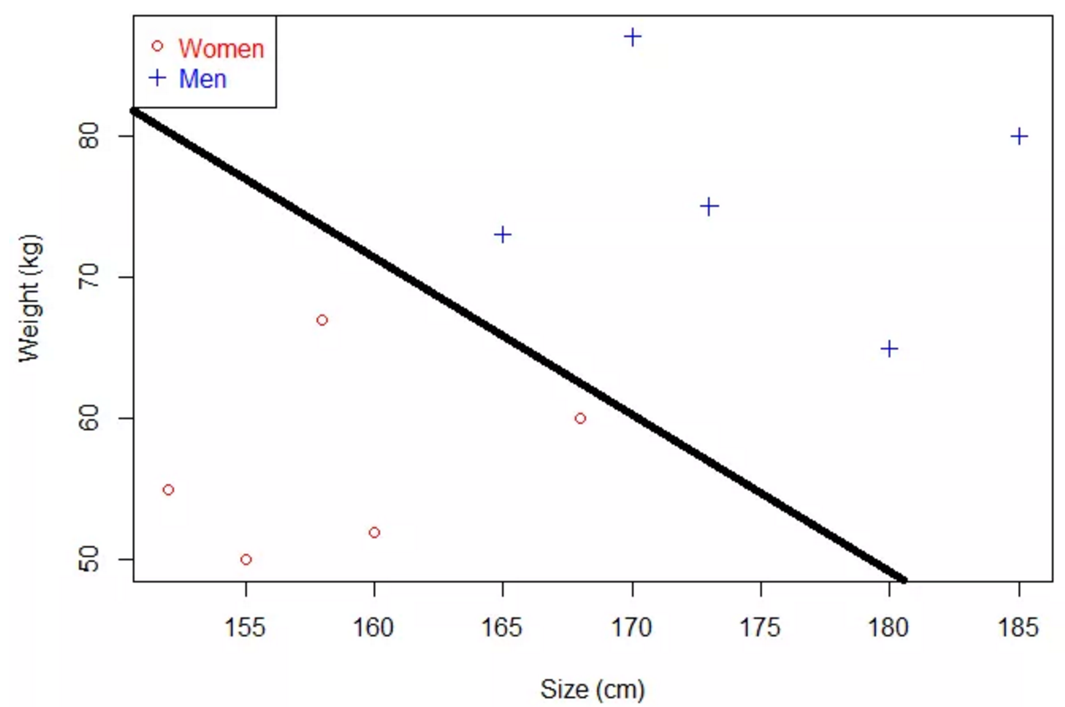
分离超平面
画一条线，使得所有的男性数据点在直线上方，所有的女性数据点在直线的下方。
在逻辑回归当中，这条直线叫做决策边界，在SVM当中叫做分离超平面。

Slide 13
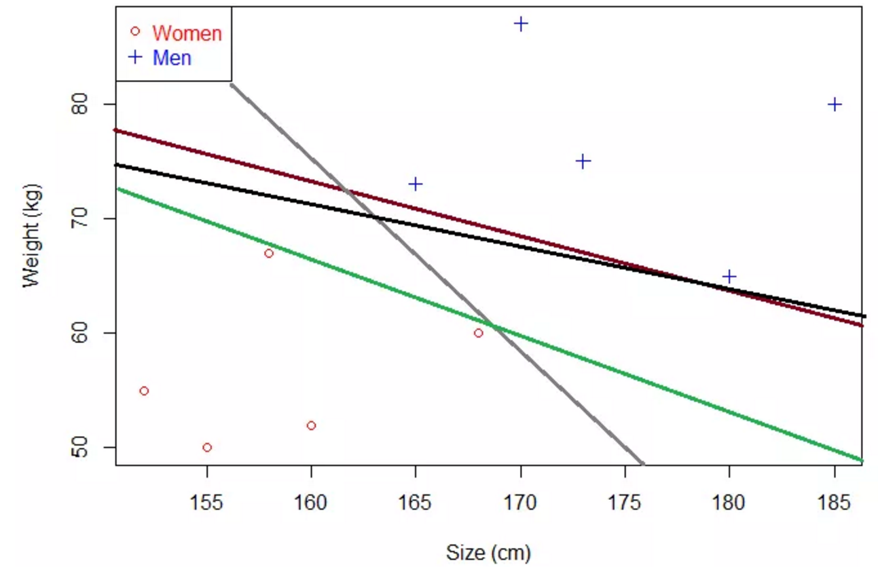
最优分离超平面
几个分离超平面都是正确的，但是不是分类效果不同。

Slide 14
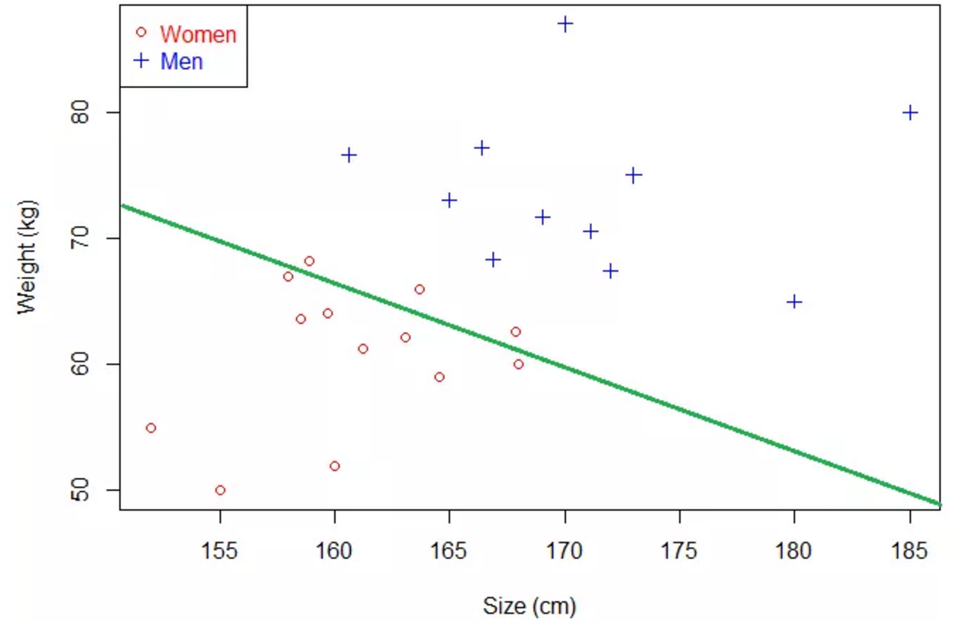
最优分离超平面
绿色的分离超平面在现实生活中的数据上进行分类，有一些女性被分错。
直观原因是这个分类超平面太接近女性(红色样本点) ，对noise/异常点/临近边界的点处理得并不好。

Slide 15
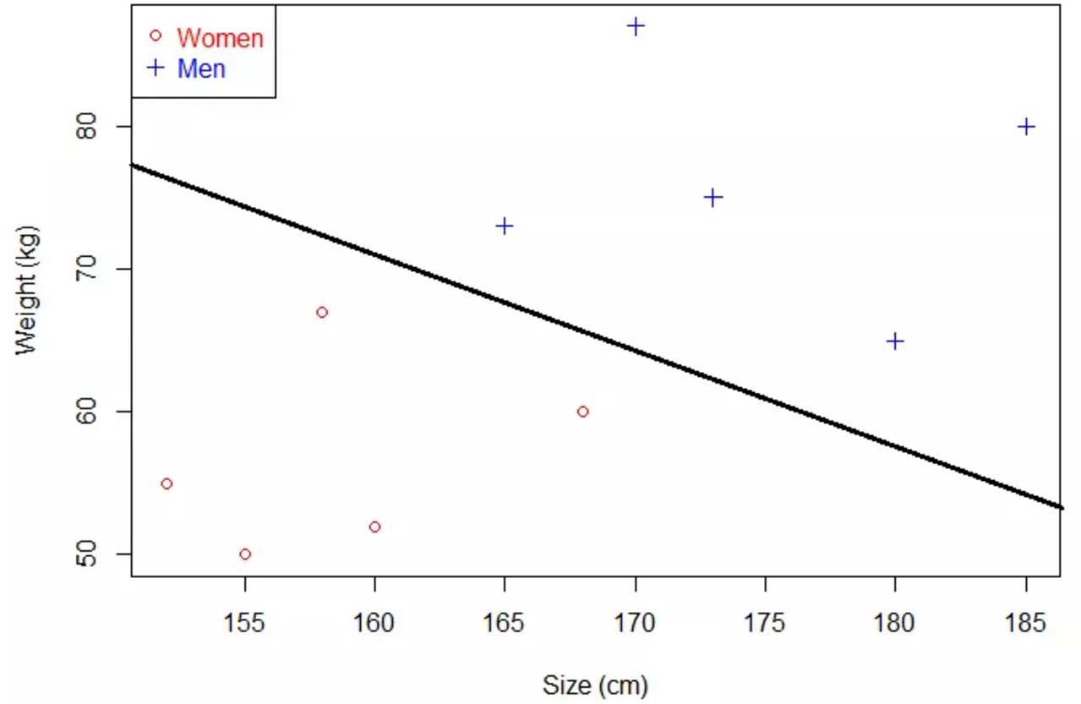
最优分离超平面
要选择这样一个超平面–尽可能的远离所有类别的数据点：

Slide 16
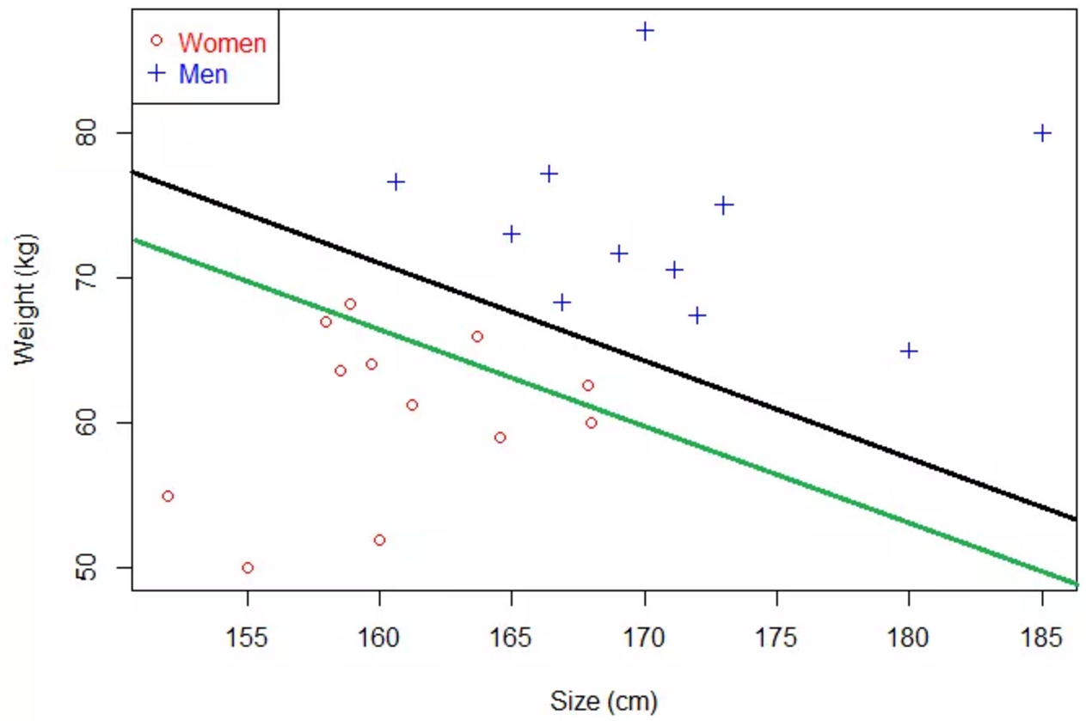
最优分离超平面
更加健壮
就是要找到这样一个最优分类超平面，保证：
正确地对训练数据进行分类
对未知数据也要进行很好的分类

Slide 17
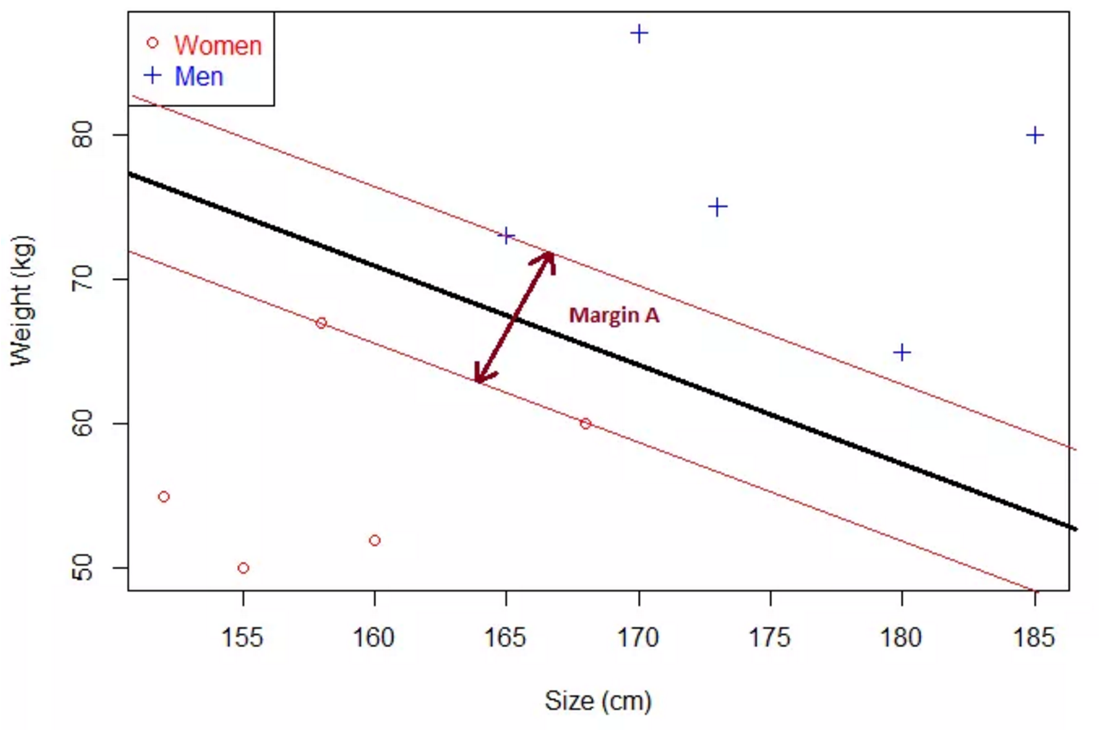
最优分离超平面的间隔
Margin就是最优分离超平面的间隔。
给定一个特定的超平面，可以计算出这个超平面与和它最接近的数据点之间的距离。间隔（Margin）就是二倍的这个距离。

Slide 18
最优分离超平面的间隔
一般来说，间隔（Margin）中间是无点区域。这意味着里面不会有任何点。（注：在数据有噪声的情况下，可能达不到这么理想的状况，所以后面会引入软间隔分类器）

Slide 19
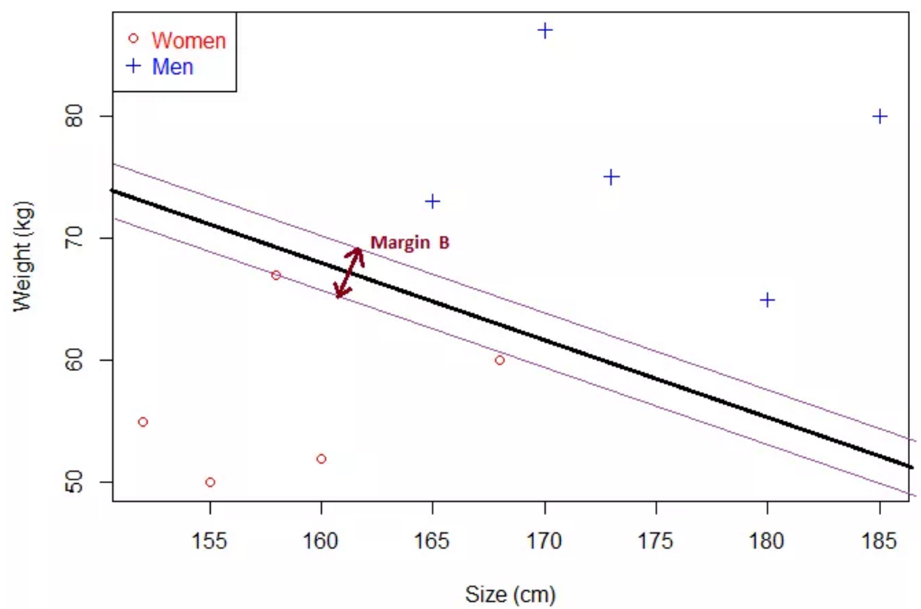
最优分离超平面的间隔
从刚才的分离超平面里再选一个，间隔会看起来像这样：
可以清楚地看出，B的间隔要小于A的间隔。

Slide 20
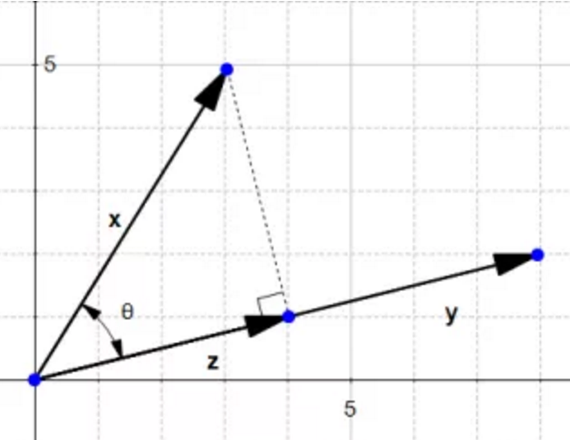
最优分离超平面的间隔
有以下的观察结果：
如果一个超平面有非常接近的一个数据点，那么间隔会小。
如果一个超平面离数据点越远，那么间隔越大。
这意味着最优超平面将有最大的间隔。
SVM是利用间隔最大化求得最优分离超平面。
如何求距离呢？一个点（向量）到直线（超平面）的距离

Slide 21



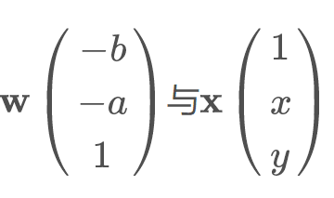
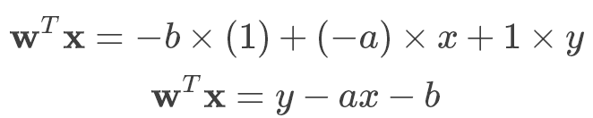
SVM的超平面
一条直线的数学方程是: 等价于
超平面会被定义成类似的形式: (适用于高维空间，向量w与超平面垂直（方便计算点到超平面的距离）
有两个向量w和x：

Slide 22
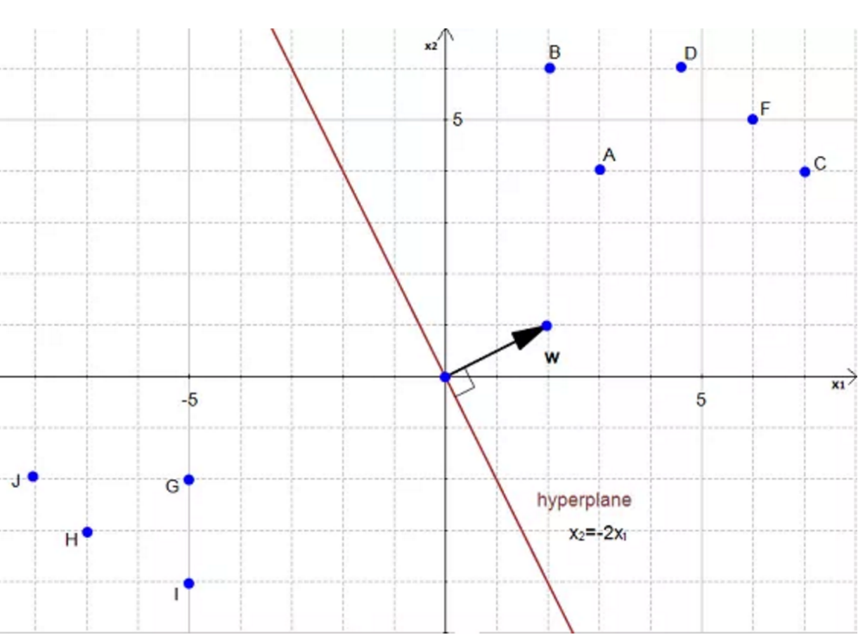

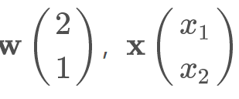
计算点到超平面的距离
设有一个超平面将两组数据划分开。
简化起见将w₀设为0
图中的超平面方程为：
相当于

Slide 23
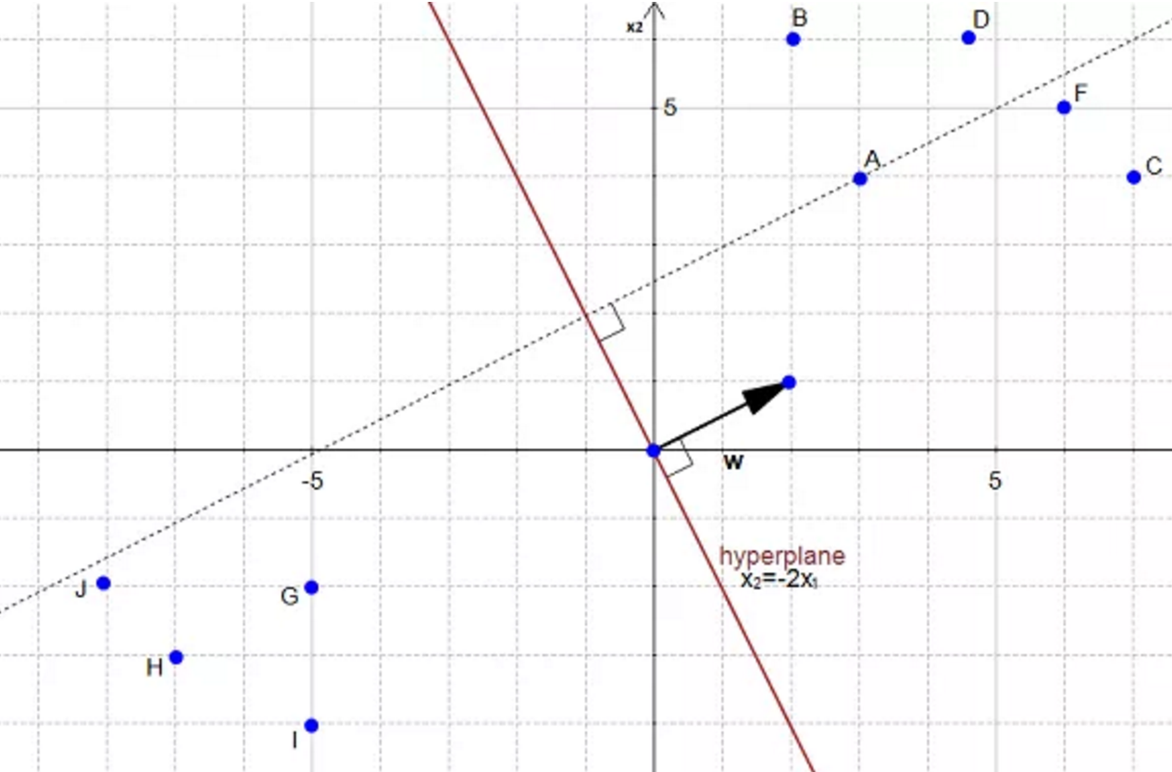
计算点到超平面的距离
计算一下点A(3,4)到超平面的距离，
下图是A投影到超平面的距离。

Slide 24
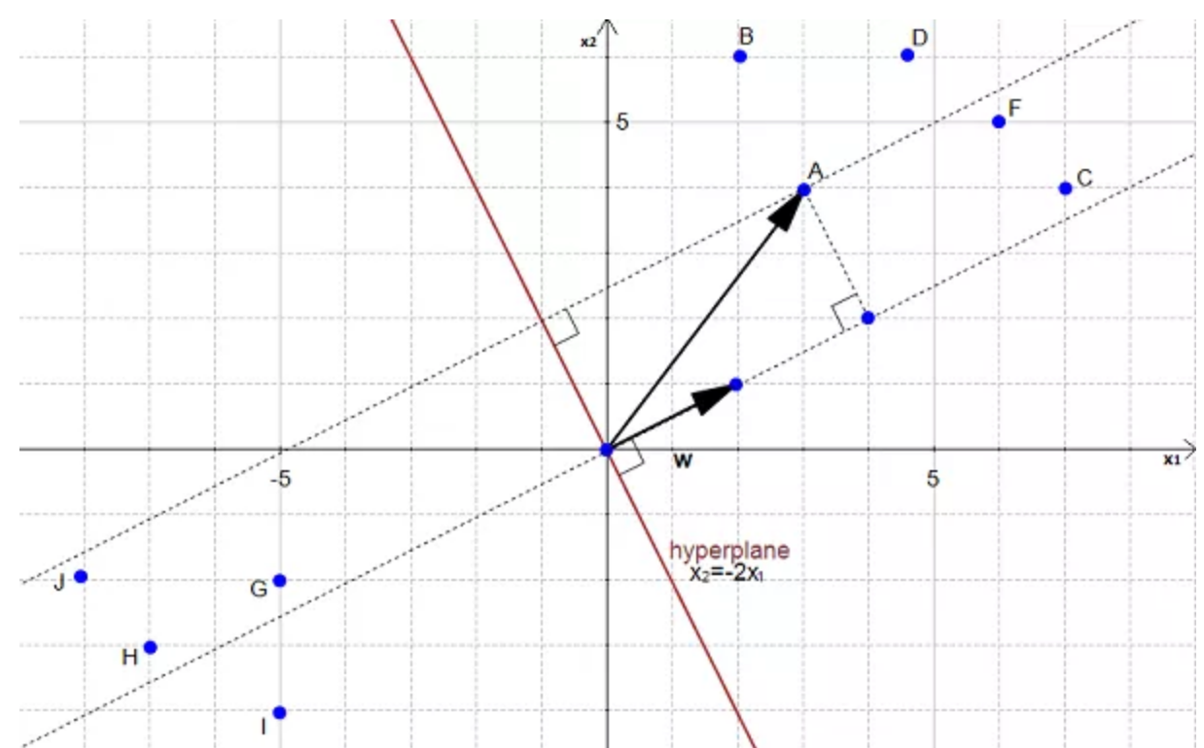
计算点到超平面的距离
把点A视作一个从原点指向A的向量。再将A向量投影到向量w上。

Slide 25
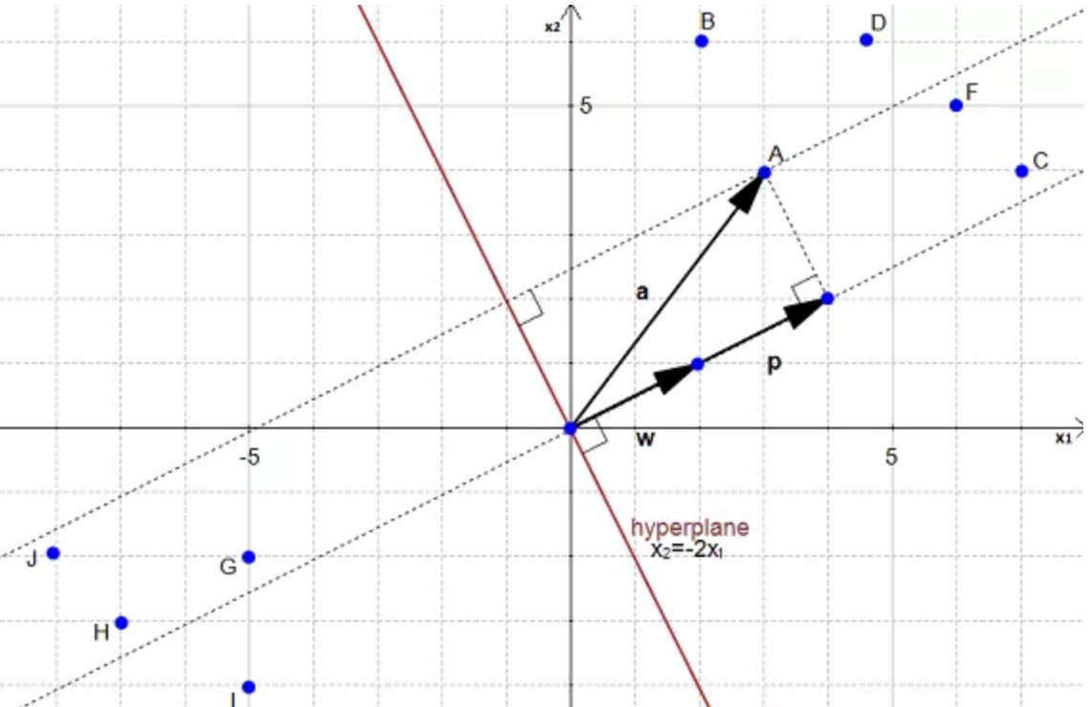
计算点到超平面的距离
得到向量p

Slide 26

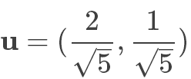
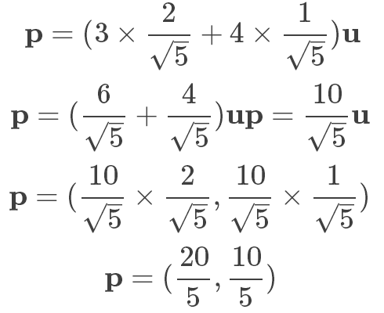




计算点到超平面的距离
目标是计算点A(3,4)和超平面之间的距离。从图中可以很清楚看到这个距离就是‖p‖。向量a=(3,4).
向量w=(2,1)垂直于超平面
设向量u为w的方向向量
p 是a在w上的投影，所以：

Slide 27
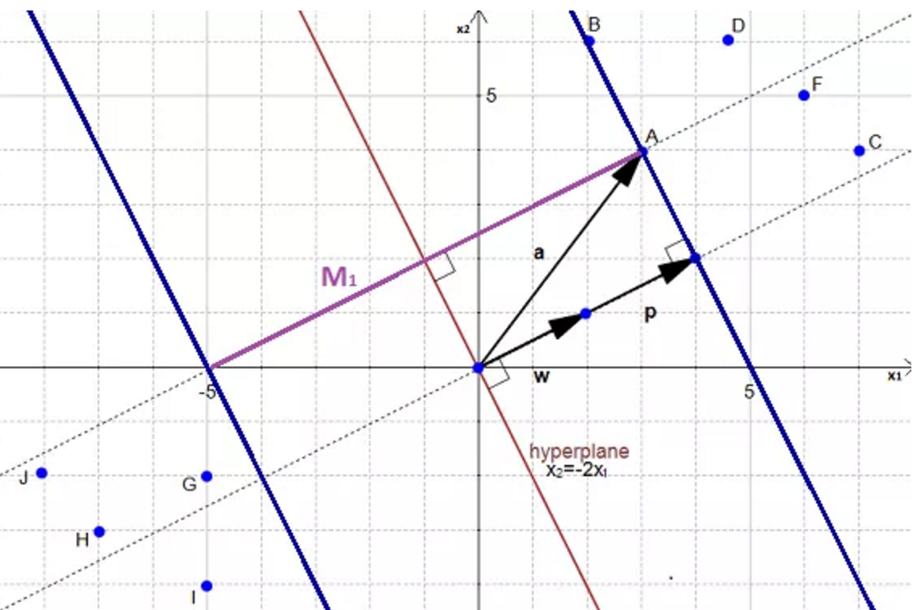
如何找到最优超平面
刚才的分类面不是最优
原因是未过G点

Slide 28
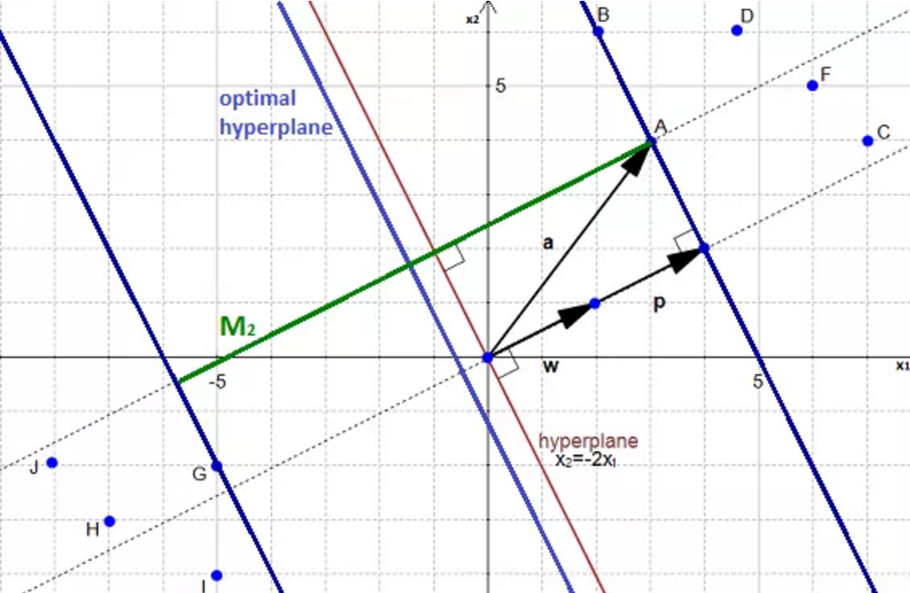
如何找到最优超平面
最优超平面，在刚才找的最初的超平面的稍左位置。最大间隔为M2。
寻找最大间隔，就是寻找最优超平面

Slide 29
如何找到最大间隔
读取数据集。
找到两个平行超平面，可以划分数据并且两平面之间没有数据点。
最大化上述两个超平面间隔

Slide 30




如何找到最大间隔
给出一个超平面H₀划分数据集并且满足：
选择其他两个划分数据集的超平面的H₁和H₂，有如下的方程：
因为w和b是可以缩放的，这里的变量δ其实是没有必要的,为了简化(不引入那么多未知数)，通过一定的缩放，让δ=1来简化问题。

Slide 31


如何找到最大间隔
还要确保H₁和H₂它们之间没有任何的数据点。只选择符合以下两个约束的超平面
统一起来，等价于：

Slide 32
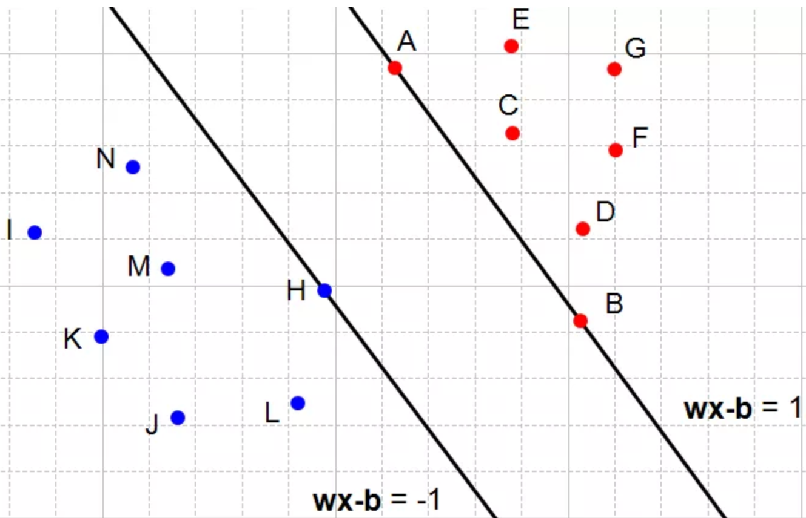
如何找到最大间隔
所有的红点都是1类，所有的蓝点都是−1类。需要验证它不违反约束w⋅xi−b≥1。当xi=A代入超平面方程，发现满足w⋅xi−b=1，同样的B点也是。当xi=C超平面上的点满足w⋅xi−b>1，同样的D、E、F、G点也是。类似的，对于−1类的点也满足约束。

Slide 33
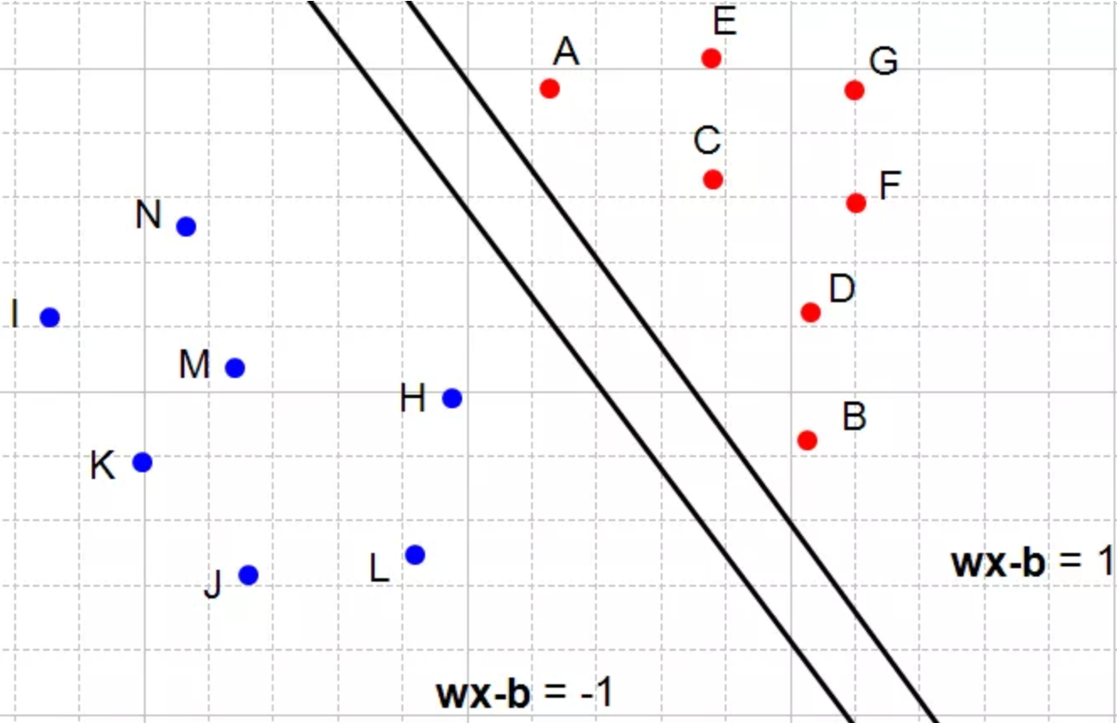
如何找到最大间隔
满足约束条件的一对超平面

Slide 34
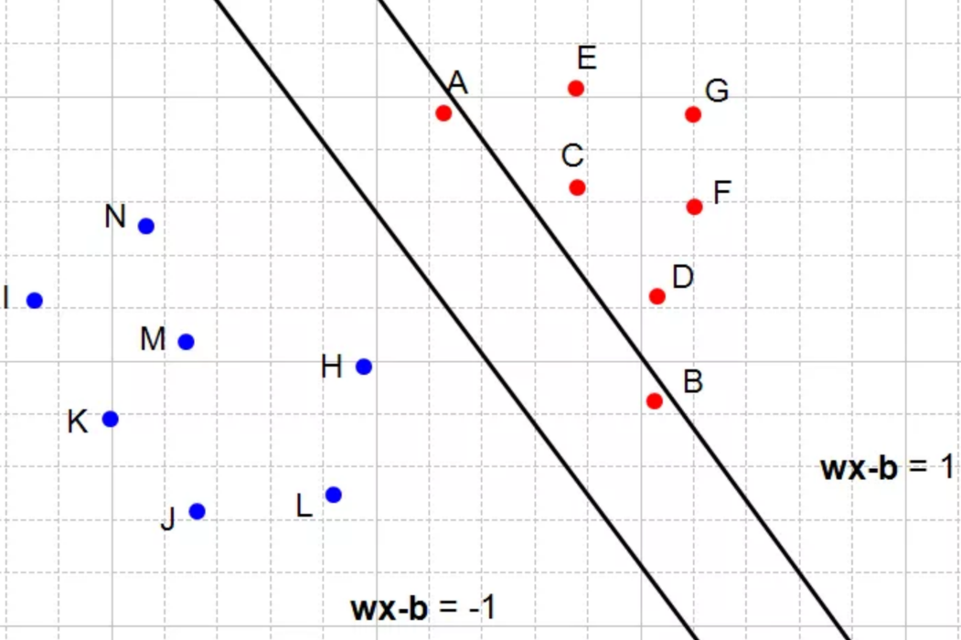
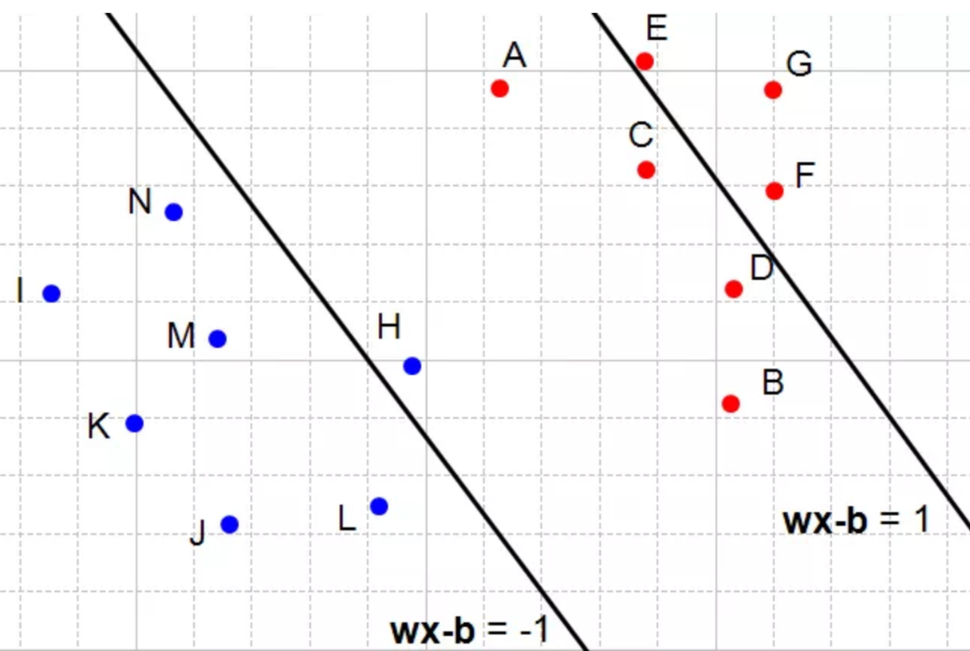
如何找到最大间隔
不满足约束条件的一对超平面:超平面之间有了数据点

Slide 35
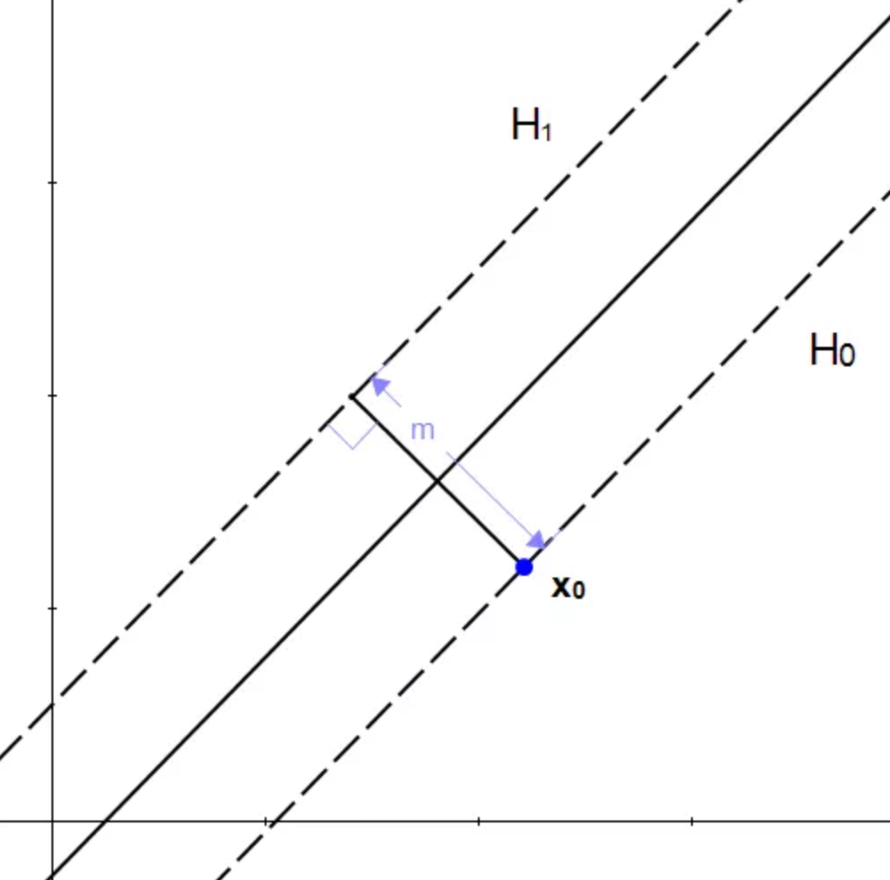
超平面之间距离的计算
已知H0是满足约束w⋅x−b=−1的超平面，H1是满足约束w⋅x−b=1的超平面
x0 是 H0上的一点
从x0到超平面H1的垂直距离m就是间隔。 x0在超平面H0上，所以m是超平面H0与H1间的距离。
现在试着找出m的值。

Slide 36
超平面之间距离的计算
如果x0和另一个超平面距离为m，加上m应该会得到另一个超平面上的点。
不过m是一个标量， x0是一个向量，无法运算。需要将m变换成一个向量。这个向量满足：
长度为m
方向垂直于平面H1
仔细看看超平面的形式，发现已经有一个垂直H1的向量，正是w（因为H1为w⋅x−b=1）

Slide 37
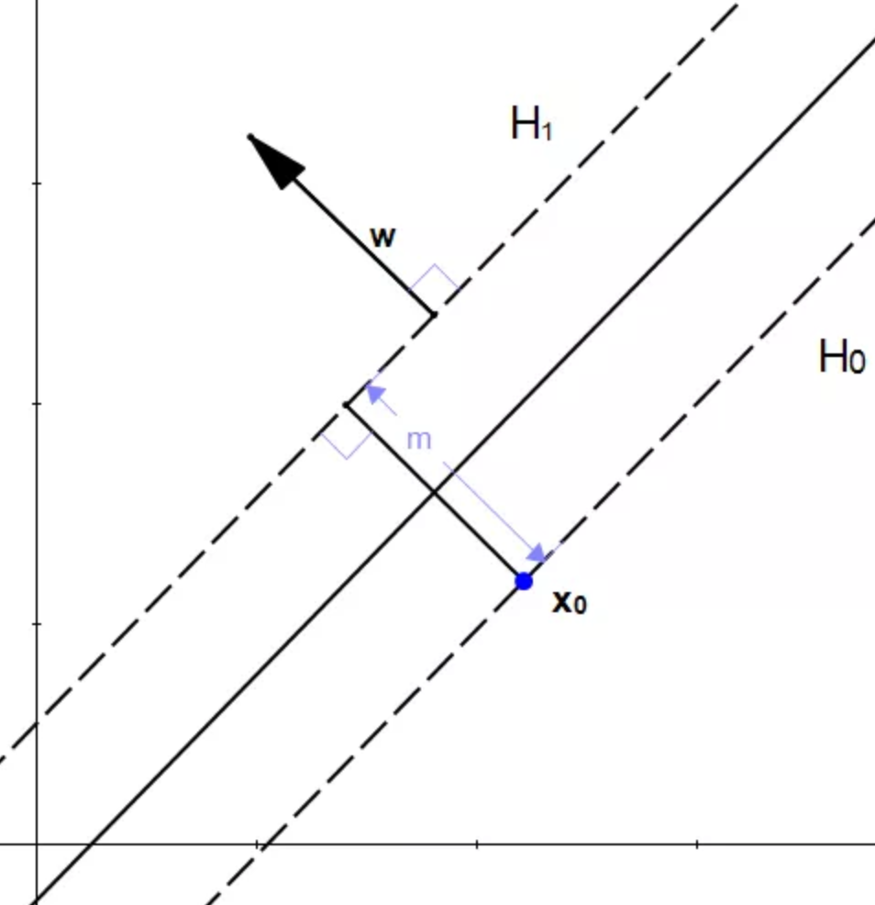
超平面之间距离的计算
但是长度不为m。
怎么办？

Slide 38
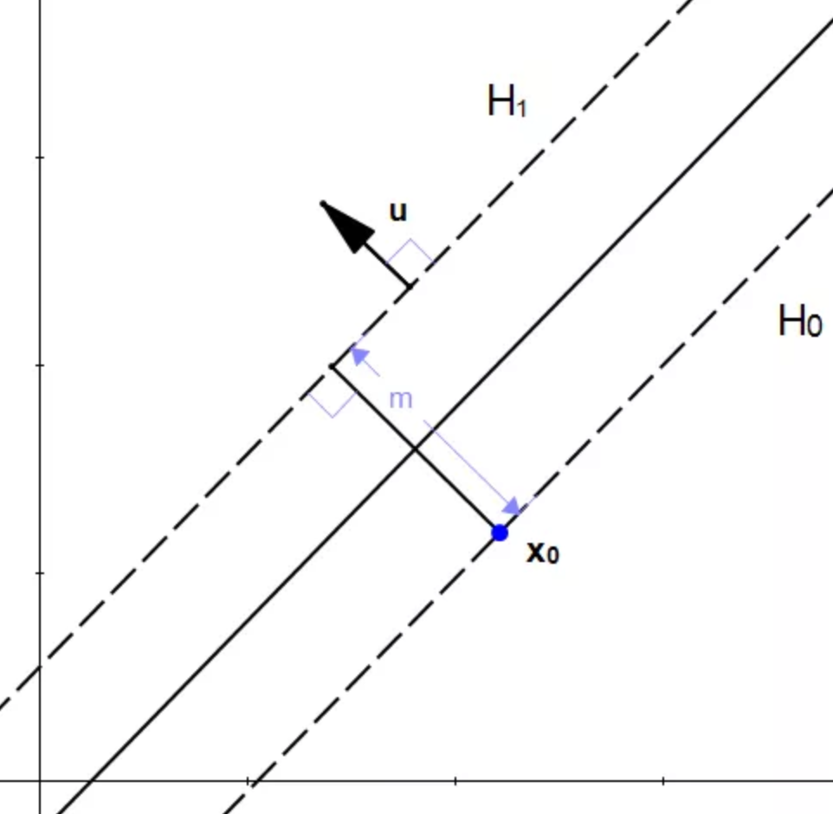


超平面之间距离的计算
定义u是w的单位向量即 且它和w有相同的方向，垂直于平面H₁。
如果用u乘以m，得到向量k=mu，则k就是正在寻找的向量。

Slide 39
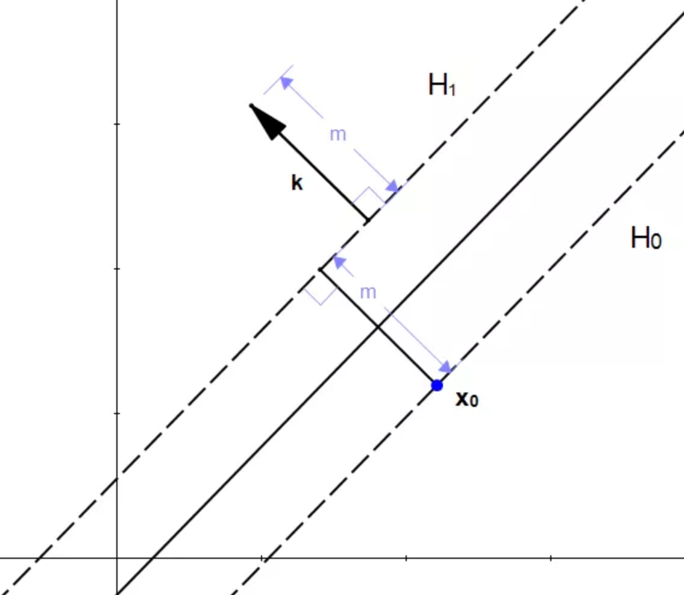
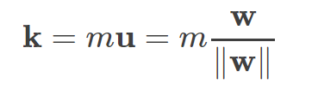
超平面之间距离的计算
这样把m转换成一个可以和向量x0相加的向量k。

Slide 40
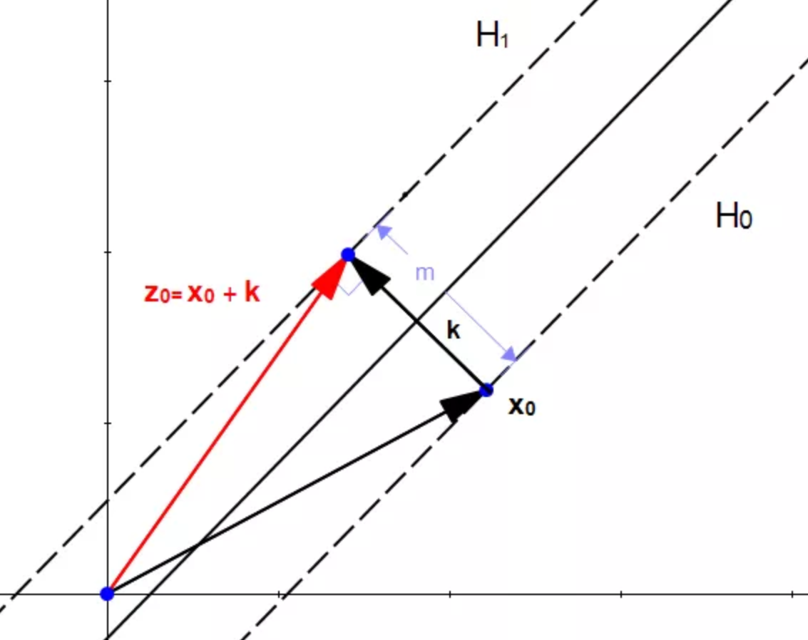




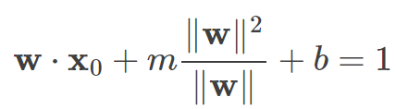
超平面之间距离的计算
在向量x0上加上k，可以得到向量z0=x0+k（终点在超平面H1上）

Slide 41
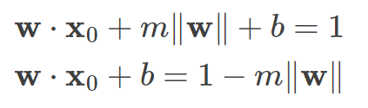
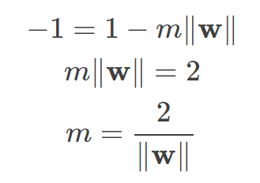
超平面之间距离的计算
因为x₀在H₀上，所以w⋅x₀ +b=−1，代入：
找到了一种非常简便的计算m的方法

Slide 42
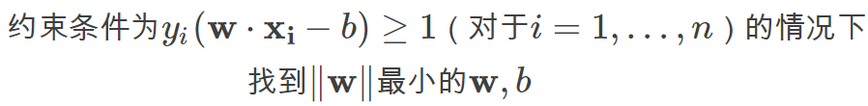
最大化超平面之间距离
计算间隔：
很容易发现，w的模越大，间隔越小。最大化间隔也就是最小化w的模。
在所有满足约束条件超平面中，选择有最小||w||的超平面，因为这意味着有最大间隔。有了以下的有约束最小化优化问题：
拉格朗日乘子法求解：典型的带约束条件的求极值问题，目标函数是w的二次函数，约束函数是w的线性函数：二次规划问题。求解二次规划问题的一般性方法就是添加拉格朗日乘子，构造拉格朗日函数

Slide 43


优化问题
无约束：直接求目标函数偏导得0的点。如果没有解析解的话，可以使用梯度下降或牛顿方法等迭代的手段来使x沿负梯度方向逐步逼近极小值点。
等式约束：可以直接应用拉格朗日乘子法去求取最优值
不等式约束:可以转化为在满足 KKT 约束条件下应用拉格朗日乘子法求解。
拉格朗日求得的并不一定是最优解，只有在凸优化的情况下，才能保证得到的是最优解.

Slide 44
拉格朗日乘子法
求解最小化问题，一个直观的想法是如果能够构造一个函数，使得该函数在可行解区域内与原目标函数完全一致，而在可行解区域外的数值非常大，甚至是无穷大，那么这个没有约束条件的新目标函数的优化问题就与原来有约束条件的原始目标函数的优化问题是等价的问题。
使用拉格朗日方程的目的：约束条件放到目标函数中，从而将有约束优化问题转换为无约束优化问题。

Slide 45
拉格朗日乘子法
经典拉格朗日乘子是下面的优化问题：
引入拉格朗日函数：
求解该函数可得：

Slide 46
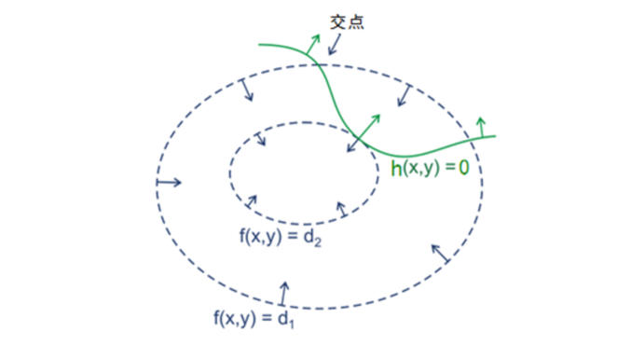
几何直观：梯度共线
以目标函数 为例，其等高线为图中虚线所示；约束等式 ，如图绿线所示。 和 只有三种可能：相交、相切和没有交集（无共同解）。而最优点必须落相切点上，因为如果两者相交而不相切，沿着约束曲面移动一小步，就能使目标函数值下降（或上升），意味着该点不是极值点；相切意味着在约束曲面的切方向上，目标函数的变化率为零。
相切在数学上表现为：
目标函数的梯度和约束等式的法向量平行（共线），此时即得最优解。

Slide 47
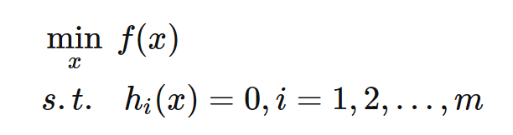
等式约束优化问题
推广到多个等式约束时，构建拉格朗日函数如下，其中拉格朗日乘子
求解如下：

Slide 48
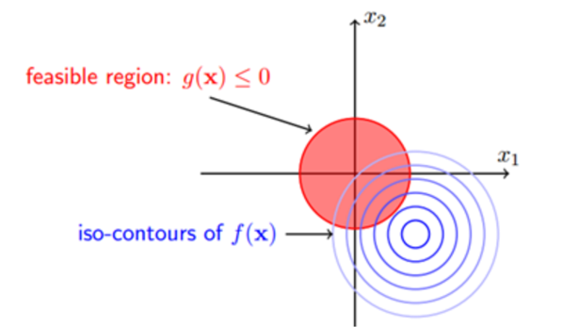
不等式约束优化问题
定义了一个可行域（包括边界和内部），对应的拉格朗日函数：
此时，可行解必须落在可行域之内，如图所示

Slide 49
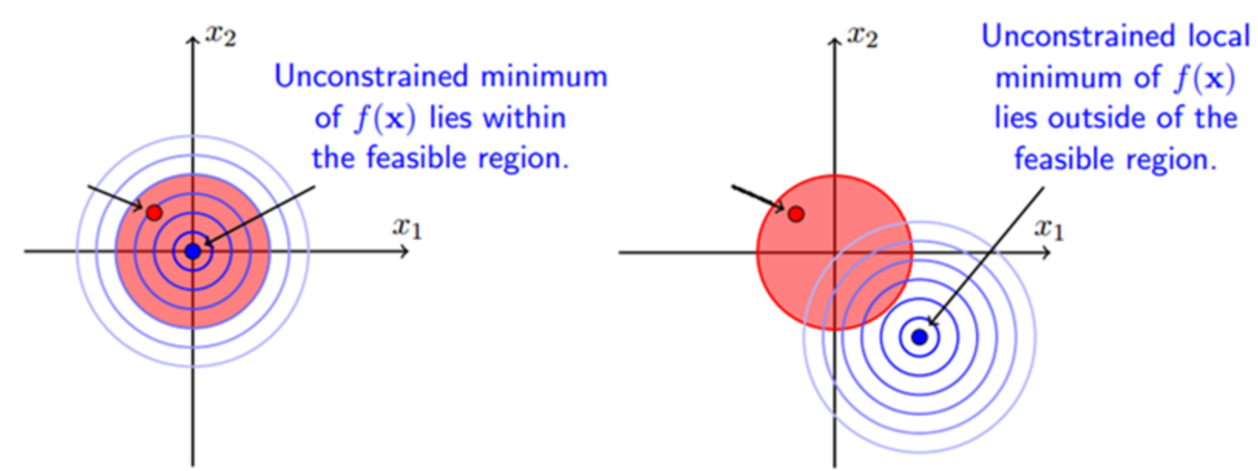
不等式约束优化问题
约束不起作用（ ）：此时可行点位于可行域内部，约束实际上不影响极值，问题退化为无约束优化问题。最优点应满足 ，此时 。
约束起作用（ ）：此时最优点位于边界上，类似于等式约束的情况。

Slide 50
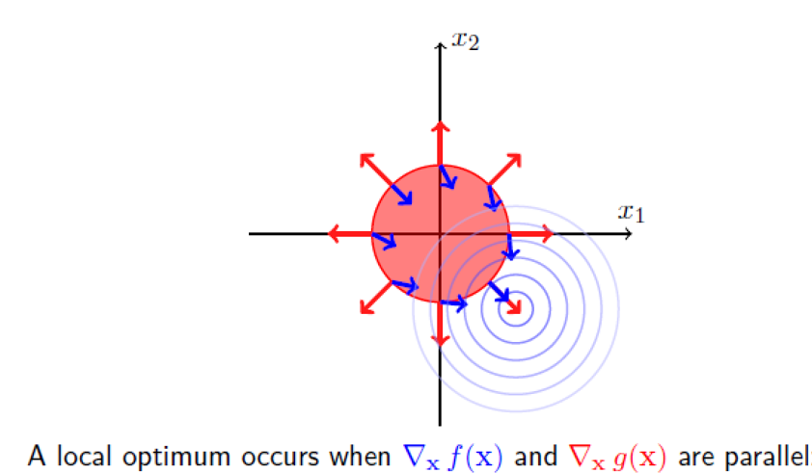
不等式约束优化问题
因此，可行解满足：
这里 时与等式约束有一个关键区别：不等式约束限制了可行方向只能指向约束曲面内侧（即 的区域）。在边界上，沿着约束曲面的切向移动可能进入内部或外部，但只有指向内部的方向是可行的（尽量靠近无约束的解），即约束函数的梯度方向与目标函数的负梯度方向相同：

Slide 51
不等式约束优化问题
推广到多个不等式或等式约束的一般化问题：
构造广义拉格朗日函数：
在最优解处（在一定正则性条件下），必须满足KKT（Karush-Kuhn-Tucker）条件：
梯度为零：
原问题可行：
对偶可行性：
互补松弛：

Slide 52





间隔与支持向量
超平面方程:
间隔
支持向量
0

Slide 53


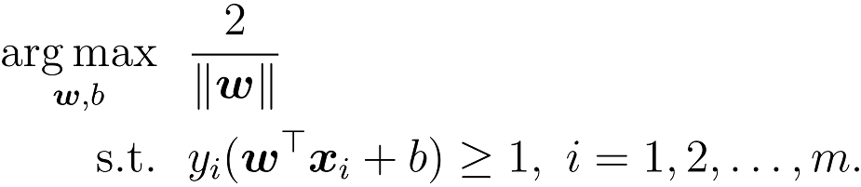
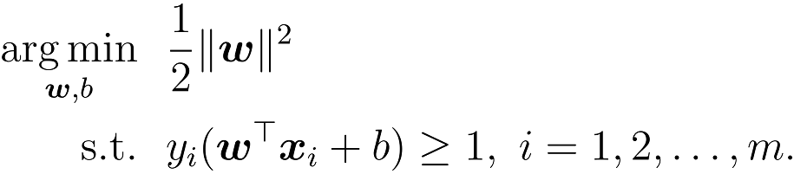
支持向量机基本型
最大间隔: 寻找参数 和 , 使得 最大.
的二次函数
凸二次规划
的线性函数
可以使用SMO算法求解。

Slide 54
大纲
间隔与支持向量
对偶问题
核函数
软间隔与正则化
支持向量回归
核方法

Slide 55
对 偶
某些使用拉格朗日获得的函数，使用求导的方法求解依然困难。进而，需要对问题再进行一次转换，即使用一个数学技巧：拉格朗日对偶。
所以在拉格朗日优化问题上，需要进行下面二个步骤：
将有约束的原始目标函数转换为无约束的新构造的拉格朗日目标函数
使用拉格朗日对偶性，将不易求解的优化问题转化为易求解的优化

Slide 56
对 偶
第一步：将有约束的原始目标函数转换为无约束的拉格朗日函数
令：
样本点在可行域外 ：将 趋于无穷大，则 趋于无穷大；
样本点在可行域内 ： 为原目标本身。
因此，可得新的目标函数为：
问题变为求新目标函数的最小值，即

Slide 57
对 偶
第二步：转换为对偶问题（即将不易求解的优化问题转换为易求解的问题）

Slide 58

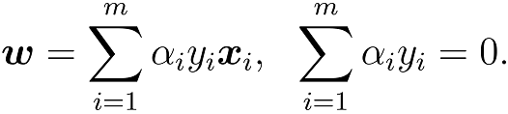
对偶问题求解
拉格朗日乘子法
第一步：引入拉格朗日乘子 得到拉格朗日函数
第二步：令 对 和 的偏导为零可得
第三步：回代
w由样本点及类别决定

Slide 59
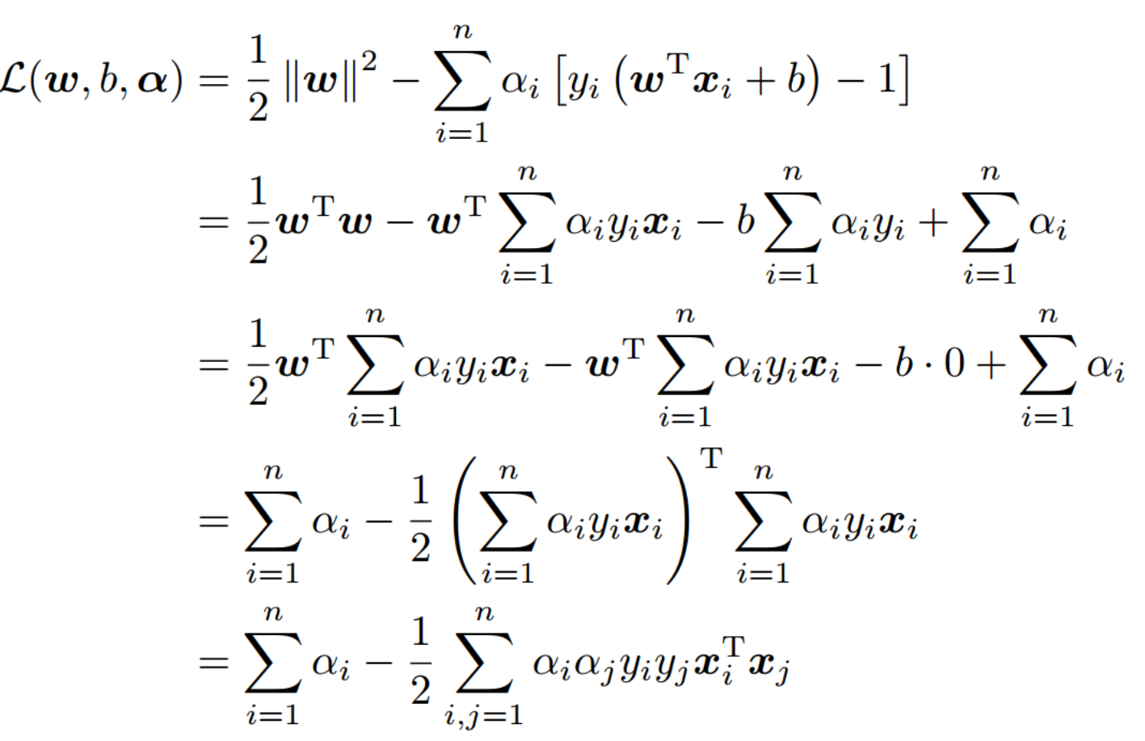
对偶问题求解
m
m
m
m
m
m
m
m
m
m
m
m

Slide 60
对偶问题求解
内侧的最小值求解完成后，求解外侧的最大值，从上式可得：
转换为等价问题：
解得最优解：
计算可得：
求得超平面：

Slide 61
对偶问题求解
以上问题有更高效的优化算法求解，即序列最小优化（SMO）算法。通过这个优化算法能得到α，再根据α，就可以求解出w和b，进而求得最初的目的：找到超平面，即"决策平面"。wx+b=0
总结：为什么费力进行推导？因为要将最初的原始问题，转换到可以使用SMO算法求解的问题。

Slide 62
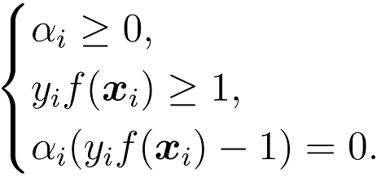


解的稀疏性
最终模型：
KKT条件：（满足此条件才能使用拉格朗日乘子法）
该样本对f(x)没有影响
该样本位于边界，为支持向量
支持向量机解的稀疏性: 训练完成后, 大部分的训练样本都不需保留, 最终模型仅与支持向量有关.

Slide 63
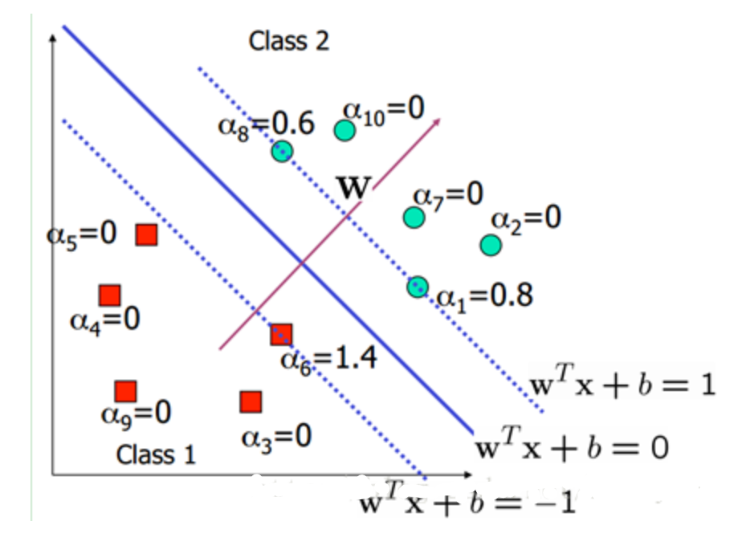

Slide 64
SMO算法
1996年，John Platt发布SMO算法，用于训练SVM
SMO表示序列最小化(Sequential Minimal Optimization)。SMO算法是将大优化问题分解为多个小优化问题来求解。这些小优化问题往往很容易求解，并且对它们进行顺序求解的结果与将它们作为整体来求解的结果完全一致的。在结果完全相同的同时，SMO算法的求解时间短很多。
SMO算法的目标是求出一系列α和b，一旦求出了这些α ，就很容易计算出权重向量w并得到分隔超平面。

Slide 65

求解方法 - SMO
基本思路：不断执行如下两个步骤直至收敛.
第一步：选取一对需更新的变量 和 .
第二步：固定 和 以外的参数, 求解对偶问题更新 和 .
仅考虑 和 时, 对偶问题的约束变为
偏移项 ：通过支持向量来确定.
用一个变量表示另一个变量, 回代入对偶问题可得一个单变量的二次规划, 该问题具有闭式解.

Slide 66
大纲
间隔与支持向量
对偶问题
核函数
软间隔与正则化
支持向量回归
核方法

Slide 67
SVM类别
SVM是一种二分类模型，处理的数据可以分为三类：
线性可分，通过硬间隔最大化，学习线性分类器。
近似线性可分，通过软间隔最大化，学习线性分类器
线性不可分，通过核函数以及软间隔最大化，学习非线性分类器
线性分类器，在平面上对应直线；非线性分类器，在平面上对应曲线。
硬间隔对应于线性可分数据集，可以将所有样本正确分类，也正因为如此，受噪声样本影响很大，不推荐。
软间隔对应于通常情况下的数据集（近似线性可分或线性不可分），允许一些超平面附近的样本被错误分类，从而提升了泛化性能。松弛变量调节错分率。

Slide 68

SVM类别
实线是由硬间隔最大化得到的，预测能力显然不及由软间隔最大化得到的虚线。

Slide 69
线性不可分
-Q:若不存在一个能正确划分两类样本的超平面, 怎么办?
-A:将样本从原始空间映射到一个更高维的特征空间, 使得样本在这个特征空间内线性可分.

Slide 70


线性不可分
直线不能很好的分开红点和蓝点。但是可以用一个介于红点与蓝点之间的类似圆的曲线将二者分开：
假设这个黄色的曲线就是圆，不妨设其方程为$x^{2}+y^{2}=1$。将$x^{2}$映射为X，$y^{2}$映射为Y，那么超平面变成了X+Y=1。那么原空间的线性不可分问题，就变成了新空间的（近似）线性可分问题。 核函数完成这一功能，实现从低维空间到高维空间的映射。

Slide 71

核函数
事实上大部分时候数据并不是线性可分的，这个时候满足这样条件的超平面就根本不存在。对于非线性的情况，SVM 的处理方法是选择一个核函数 κ(⋅,⋅) ，通过将数据映射到高维空间，最终在高维特征空间中构造出最优分离超平面，从而把平面上本身不好分的非线性数据分开。来解决在原始空间中线性不可分的问题。

Slide 72

核函数的基本作用就是接受两个低维空间里的向量，能够计算出经过某个变换后在高维空间里的向量内积值。 .

Slide 74
核支持向量机
把线性不可分问题当成线性可分问题，参数一样

Slide 75



核支持向量机
设样本 映射后的向量为 ,划分超平面为 .
原始问题
对偶问题
只以内积的形式出现
预测
把线性不可分问题当成线性可分问题，参数一样

Slide 76


核函数
基本想法：不显式地设计核映射, 而是设计核函数.
Mercer定理(充分非必要)：只要一个对称函数所对应的核矩阵半正定, 则它就能作为核函数来使用.
常用核函数：

Slide 77
大纲
间隔与支持向量
对偶问题
核函数
软间隔与正则化
支持向量回归
核方法

Slide 78

软间隔
-Q:现实中, 很难确定合适的核函数使得训练样本在特征空间中线性可分; 同时一个线性可分的结果也很难断定是否是有过拟合造成的.
-A:引入”软间隔”的概念, 允许支持向量机在一些样本上不满足约束.
不满足约束的样本
0
放弃对某些点（很大的可能是噪声）的精确分类，对分类器是损失，但是好处是分类面不必向这些点移动，得到更大的几何间隔（在低维空间中，分类边界更平滑）。需要权衡这种好处和损失。

Slide 79



0/1损失函数
基本想法：最大化间隔的同时, 让不满足约束的样本应尽可能少. C是调和两者的系数，C值大时对误分类的惩罚增大， C值小时对误分类的惩罚减小 其中 是”0/1损失函数”
存在的问题：0/1损失函数非凸、非连续, 不易优化！

Slide 80
替代损失
3
软间隔SVM
2
1
-2
-1
0
1
2
替代损失函数数学性质较好, 一般是0/1损失函数的上界

Slide 81


软间隔支持向量机
原始问题
对偶问题
根据KKT条件可推得最终模型仅与支持向量有关, 也即hinge损失函数依然保持了支持向量机解的稀疏性.

Slide 82

正则化
支持向量机学习模型的更一般形式
通过替换上面两个部分, 可以得到许多其他学习模型
对数几率回归(Logistic Regression)
最小绝对收缩选择算子(LASSO)
……
结构风险, 描述模型的某些性质
经验风险, 描述模型与训练数据的契合程度

Slide 83
大纲
间隔与支持向量
对偶问题
核函数
软间隔与正则化
支持向量回归
核方法

Slide 84
支持向量回归
特点: 允许模型输出和实际输出间存在 的偏差.
间隔带
0

Slide 85


支持向量回归(SVR)
落入中间 间隔带的样本不计算损失, 从而使得模型获得稀疏性.
SVR问题可形式化为
其中C为正则化常数， 是图6.7所示的 -不敏感损失（ -insensitive loss）

Slide 86
损失函数
最小二乘损失函数
支持向量回归损失函数
0

Slide 87



形式化
原始问题
对偶问题
预测

Slide 88
大纲
间隔与支持向量
对偶问题
核函数
软间隔与正则化
支持向量回归
核方法

Slide 89

表示定理
支持向量机
支持向量回归
结论: 无论是支持向量机还是支持向量回归, 学得的模型总可以表示成核函数的线性组合.
更一般的结论(表示定理): 对于任意单调增函数 和任意非负损失函数 , 优化问题
的解总可以写为 .

Slide 90
核线性判别分析
通过表示定理可以得到很多线性模型的”核化”版本
核SVM
核LDA
核PCA
……
核LDA: 先将样本映射到高维特征空间, 然后在此特征空间中做线性判别分析

Slide 91
Take Home Message
支持向量机的”最大间隔”思想
对偶问题及其解的稀疏性
通过向高维空间映射解决线性不可分的问题
引入”软间隔”缓解特征空间中线性不可分的问题
将支持向量的思想应用到回归问题上得到支持向量回归
将核方法推广到其他学习模型

Slide 92
sklearn中的SVM
Sklearn包含三个SVM分类器:
sklearn.svm.LinearSVC
sklearn.svm.SVC
sklearn.svm.NuSVC

Slide 93
SVC、LinearSVC与NuSVC的区别与选型建议
分类器 | 核心功能对比 | 性能与效率权衡 | 适用场景划分 | 参数设计差异
SVC | 支持多核函数，适合中小数据集 | SVC使用libsvm，支持核技巧但较慢，适用于小样本。 | 非线性问题首选SVC配合RBF核 | 使用C调节正则强度
LinearSVC | 仅线性核，优化更快 | 基于liblinear，训练高效，适合大规模线性问题 | 高维稀疏数据如文本分类可用LinearSVC | 使用C调节正则强度
NuSVC | 以参数ν控制支持向量比例，语义更直观 | SVC使用libsvm，支持核技巧但较慢，适用于小样本。 | 需精细控制模型复杂度时考虑NuSVC | NuSVC用ν∈(0,1)替代C，直接约束误分点和支持向量占比，物理意义更明确

Slide 94

sklearn中的SVM

Slide 95

sklearn中的SVM
惩罚因子C越大，越要尽可能的考虑错误点(也就是说，尽量不要分错)，导致分界距离也变小。坏处是若干错误的“离群点”会对分界面的位置方向影响很大。

Slide 96

sklearn中的SVM
degree越大，分类器越灵活。太大会出现过拟合。

Slide 97

sklearn中的SVM
gamma越大，分类器越灵活。太大会出现过拟合。

Slide 98


Slide 99

核的选择
在不同数据集上，不同核的表现是差异较大的。

Slide 100


Slide 101

比 较
这个例子单说明了SVM使用非线性分类器的优点。

Slide 102
SVM特点
优点：
在高维空间中有效。
在尺寸数量大于样本数量的情况下仍然有效。SVM解决问题的时候，和样本的维数是无关的（甚至样本是上万维的都可以，这使得SVM很适合用来解决文本分类的问题，当然，有这样的能力也因为引入了核函数）。
通用：可以为决策函数指定不同的内核函数。提供公共内核，但也可指定自定义内核。
与问题的复杂度比起来，SVM算法要求的样本数是相对比较少的。
缺点： 如果特征的数目远大于样品的数目，则该方法可能给出差的性能。 不适合过大数据量，噪声很多的数据。计算复杂度比较高。

